Slide 1

Prostorová ekonomie
Ing. Kamila Turečková, Ph.D.
NPEKP/NKEKP
2) prostorová ekonomie
& lokalizace

Slide 2
Obsah
Prostor
Prostorová ekonomika
Prostorová ekonomie, lokalizace
Věcný obsah prostorové ekonomie (lokalizačních teorií)
Přednosti a nedostatky lokalizačních teorií

Slide 3
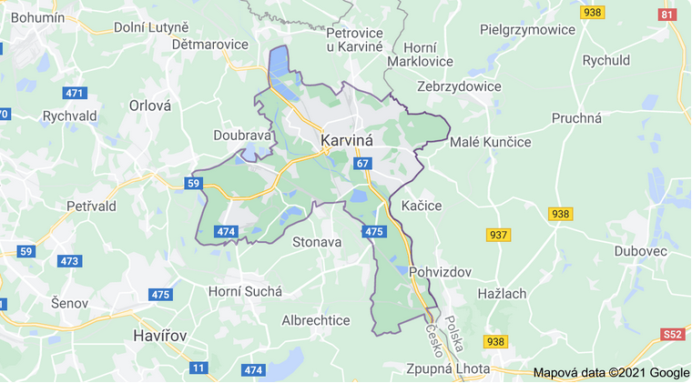
1) PROSTOR – území, teritorium, oblast
představuje systém polohových měnících se vztahů ve světě hmotných předmětů
daný prostor se od ostatních odlišuje svou územní diferenciací a je definovatelný (měřitelný) podle vzdálenosti, rozsahu, lokalizace, účelu a jiných charakteristik, které „sledujeme“
  oblast, formálně i neformálně vytýčená, která je definována určitým souborem společných (fyzicko-geografických nebo sociálně-ekonomicko-společenských) charakteristik, které dané území odlišují od jiného území (oblasti)
prostor jako takový je ekonomický faktor, který má svou polohu, hodnotu, náklady na užívání, estetický rozměr ovlivněný geografickými podmínkami, klimatem a urbanizací a je stanoven jako lokalizační faktor při rozhodování o umístění ekonomických aktivit
  prostor ovlivňuje potenciál (využitelnost) území
prostor budeme chápat jako „geografickou oblast“, ve které se odehrávají námi sledované procesy

Slide 4
2) PROSTOROVÁ (regionální) Ekonomika
věnuje se objektivní hospodářské situaci v regionech
  jedná se o reálný, skutečný stav hospodářství a jeho segmentů na daném území
zaměření na regionální produkt, regionální zaměstnanost, chování regionálních subjektů, využitelnost výrobních faktorů, efektivitu lokální produkce, regionální inflaci, vývoj a popis ekonomických aktivit v regionu (např. ve sféře zemědělství, průmyslu, dopravy, kultury, cestovního ruchu, služeb, zdravotnictví apod.) aj.
její součástí je hledání objektivních příčin rozdílů ekonomické povahy mezi regiony, dopady těchto disparit na růst a rozvoj regionu, využití možností národohospodářské politiky ovlivnit hospodářský vývoj v regionech a minimalizovat regionální nerovnosti apod.

Slide 5
3) PROSTOROVÁ (regionální) EKONOMIE
jedná se soubor modelů a teorií, který popisuje přístup k ekonomické „realitě“ s ohledem na prostorové rozmístění jednotlivých ekonomických subjektů s cílem nalézt efektivní přístup k rozvoji území a všech zainteresovaných subjektů
  domácnosti a firmy patří mezi hlavní subjekty, které jsou prostorovou ekonomií analyzovány
samostatný vědní obor rozvíjející se v rámci ekonomických věd, který se zabývá regionální - prostorovou dimenzí ekonomického rozvoje
  vychází z ekonomie, kterou kombinuje zejména s hospodářskou a socioekonomickou geografií
zabývá se ekonomickými procesy a ekonomickými vztahy subjektů, jejich formováním, interakcí a chováním v kontextu daného území (prostoru)

Slide 6
3) PROSTOROVÁ EKONOMIE
2 dimenze:
mikroekonomická (prostorová ekonomie) - řeší lokalizaci a vzájemné vztahy a vazby jednotlivých ekonomických aktivit, hledá odpovědi na otázky týkající se vlivu prostoru a vzdáleností na ekonomické činnosti a jevy
  regiony nepředstavují homogenní celky, každý region je jedinečný
  převážně teorie lokalizace
makroekonomická (prostorová ekonomie) - zabývá se např. problematikou ekonomického růstu v regionech, rozdíly v regionální nezaměstnanosti, meziregionálním pohybem výrobních faktorů atd.
  regiony jsou vnímány homogenně a tvoří národní ekonomiku

Slide 7
3) PROSTOROVÁ (regionální) EKONOMIE
relativně mladá vědecká disciplína, počátky lze najít v 1. pol. 19. stol, komplexnější přístupy se začaly prosazovat až v 50. letech století minulého
  první zmínky o vnímání prostoru však již můžeme zaznamenat u merkantilistů v 15. století - zkoumala se problematika rozmístění mezinárodního obchodu (vzdálenost jako ekonomický činitel)
  v 18. století prostorové aspekty zkoumali fyziokraté - posuzovali vztahy mezi městem a venkovem, snaha vysvětlit rozdílnosti v pozemkové rentě ve vztahu k poloze pozemku
  na ně již navázaly komplexní (lokalizační) teorie (viz dále)
zabývá se prostorem (územím, regionem), jeho ekonomickou strukturou a umístěním (lokalizací) ekonomických subjektů (prostorovým uspořádáním ekonomiky) a vazbami, které se vyskytují v rámci regionu, tak mezi jednotlivými regiony

Slide 8
3) PROSTOROVÁ (regionální) EKONOMIE
jejím hlavním obsahem je oblast lokalizačních teorií, které představují souhrn teorií, jejichž cílem je nalézt - identifikovat faktory (podmínky) ovlivňující lokalizaci ekonomických aktivit v prostoru
  lokalizační faktory jsou specifické vlastnosti daných míst, které mají vliv na umístění socioekonomických aktivit (infrastruktura, kvalifikovaná pracovní síla, průmyslová tradice aj.)
lokalizační teorie:
  jejich cílem je nalezení faktorů ovlivňujících lokalizaci ekonomických aktivit a vysvětlení prostorového rozmístění ekonomiky
  vznikaly z podnětu kapitalistických vlastníků, kteří hledali optimální – nejvýhodnější místo pro umístění své firmy
    vycházejí tak z mikroekonomického přístupu
    lokalizace je tak jedním z nejdůležitějších rozhodnutí firmy
  smyslem je optimalizovat polohu jednotlivého podniku s cílem maximalizovat zisk, tržby či jinou požadovanou proměnnou (např. max. ekonomickou rentu)
  jsou považovány za předchůdce teorií regionální rozvoje

Slide 9
4) VĚCNÝ OBSAH PROSTOROVÉ EKONOMIE, lokalizačních teorií
prostorová koncentrace ekonomických aktivit (firem, výrobních procesů a výstupů); lokalizační teorie
  Lokalizační teorie specializační: lokalizace zemědělské výroby - J. H. von Thünen
  Lokalizace průmyslu: jednodimenzionální lokalizační modely; Laundhardtův model; Weberův model a Weber-Mosesův lokalizační m.
  Prostorové uspořádání ekonomiky: Hottelingův model, Teorie centrálních míst (Christaller) a Löscheho model tržních zón
  Lokalizace mezinárodních korporací
    Teorie mezoekonomiky, Teorie výrobních cyklů, Teorie ziskových cyklů, Teorie územních děleb práce aj.
  Moderní lokalizační (rozvojové) teorie, po 2. světové válce:
    Francouzská škola: Polarizační teorie – F. Perroux
    Americká škola: Rozvojová teorie založená na abstraktním modelování – W. Isard
    ostatní: Teorie tvorby tzv. územně-odvětvových komplexů; Sektorová teorie růstu ekonomické báze regionu, Teorie exportní báze
prostorová koncentrace obyvatelstva
  sídelní soustava - teorie měst
  prostorový pohyb obyvatel - migrační teorie

Slide 10
5) Přednosti a nedostatky lokalizačních teorií
poskytly základ (metodiku, koncept, grafický aparát, myšlenkové přístupy, regionální výzkum, pojetí regionálního růstu aj.) pro vývoj soudobých teorií regionálního rozvoje (významný zdroj pro praktické rozhodování firem o umístění investic a výběru lokality pro nové podniky)
  podstata lokalizačních teorií dnes přetrvá v tzv. škole nové ekonomické geografie
  dnes lze lokalizační faktory překonat (proměnlivý charakter)
největší přínos: systematické studium aglomeračních efektů, které tvoří součást teorií regionálního rozvoje do současnosti
kritika: nerealistická zjednodušení skutečnosti (typická pro původní neoklasické přístupy); redukce sociálních jevů (problémů) na prostorové záležitosti; amorfní pojetí prostoru; jako hlavní diferenciační faktor je považována toliko vzdálenost…

Slide 11
Děkuji za pozornost.

